Slide 1
第十一章
結構與其它資料型態
學習與使用結構
傳遞結構到函數
認識共同空間與列舉型態
使用自訂的資料型態

Slide 2

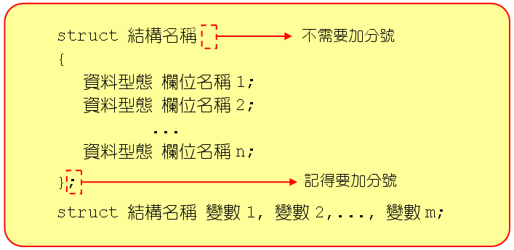
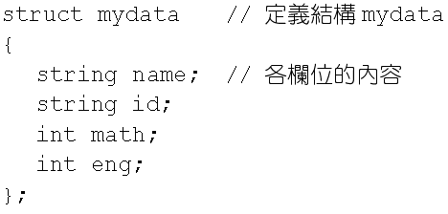
結構的宣告 (1/2)
11.1 結構
結構可以同時存放不同型態的資料於同一個結構體
結構的定義及宣告格式如下
下面是結構定義及宣告範例

Slide 3
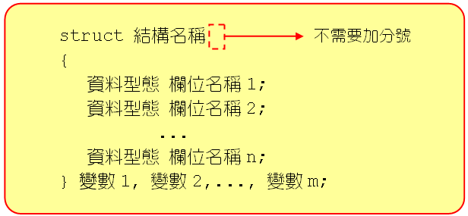
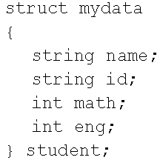
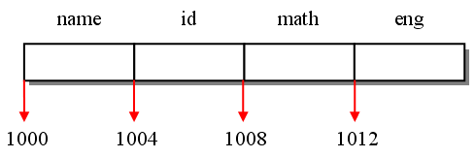
結構的宣告 (2/2)
11.1 結構
您也可以用下列的格式來宣告結構
下面的結構定義及宣告範例為合法的格式：

Slide 4
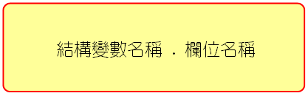
結構變數的使用及初值的設定
11.1 結構
結構變數的使用格式
結構內的成員可以利用小數點（.）來存取

Slide 5
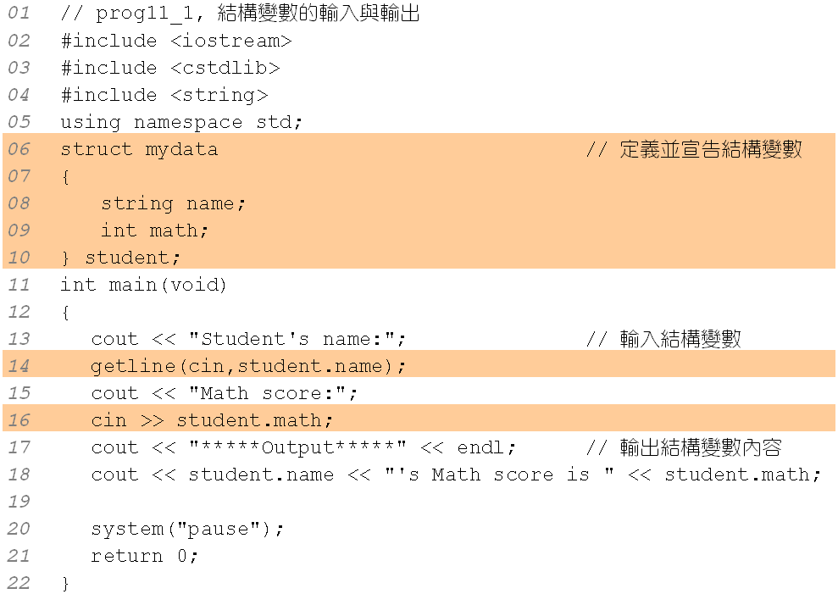
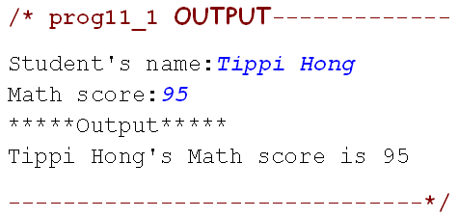
結構變數的範例 (1/2)
11.1 結構
下面的程式示範結構變數的輸入與輸出

Slide 6
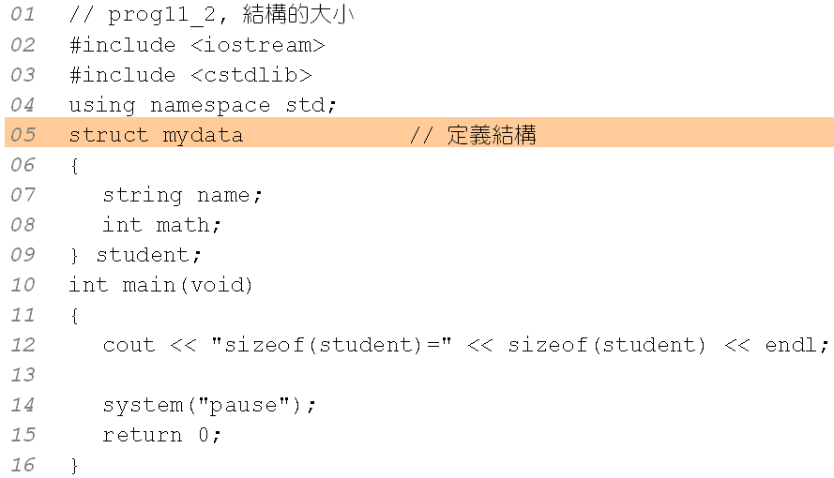
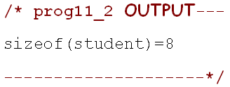
結構變數的範例 (2/2)
11.1 結構
結構所佔用的記憶體有多少呢？請看看下面的程式

Slide 7
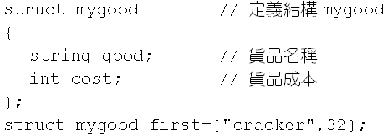
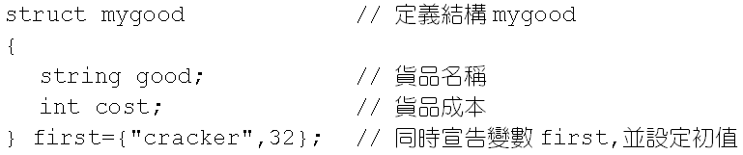
設定結構變數的初值 (1/3)
11.1 結構
用設定運算子（=）來設定結構變數的初值
宣告結構變數並為其設值的範例
在結構定義之後，直接宣告並設定變數的初值

Slide 8
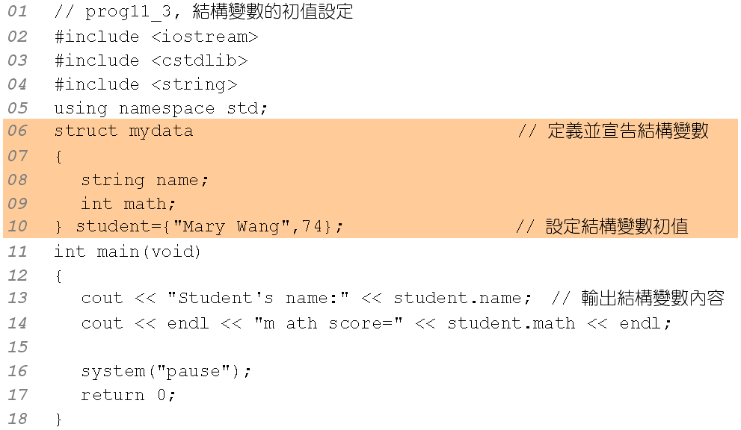
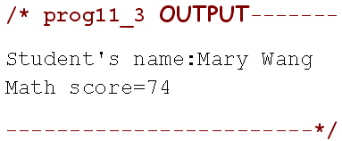
設定結構變數的初值 (2/3)
11.1 結構
下面是設定結構變數初值的範例

Slide 9
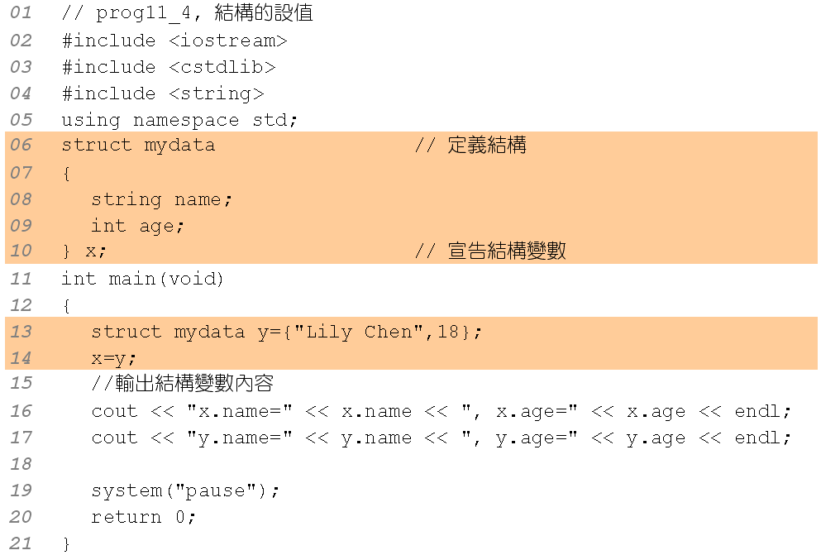
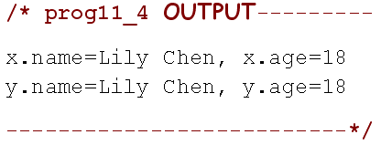
設定結構變數的初值 (3/3)
11.1 結構
將結構變數x設給另一個結構變數y的練習

Slide 10
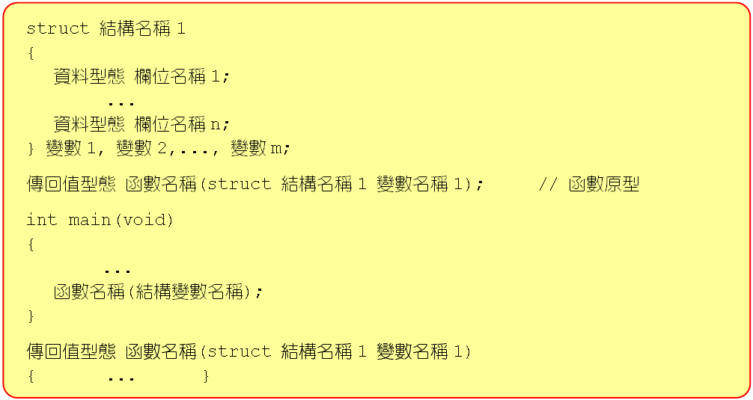
將整個結構傳遞到函數 (1/3)
11.2 以結構為引數傳遞到函數
下面列出將結構傳遞到函數中的格式

Slide 11
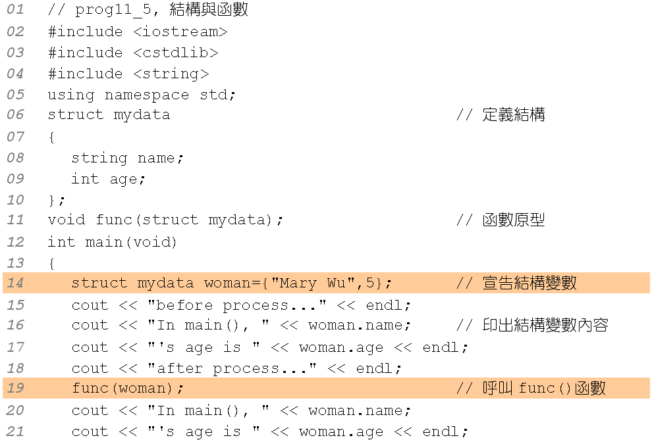
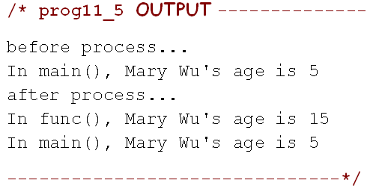
將整個結構傳遞到函數 (2/3)
11.2 以結構為引數傳遞到函數
下面的程式，是將結構變數當成引數傳入函數中

Slide 12
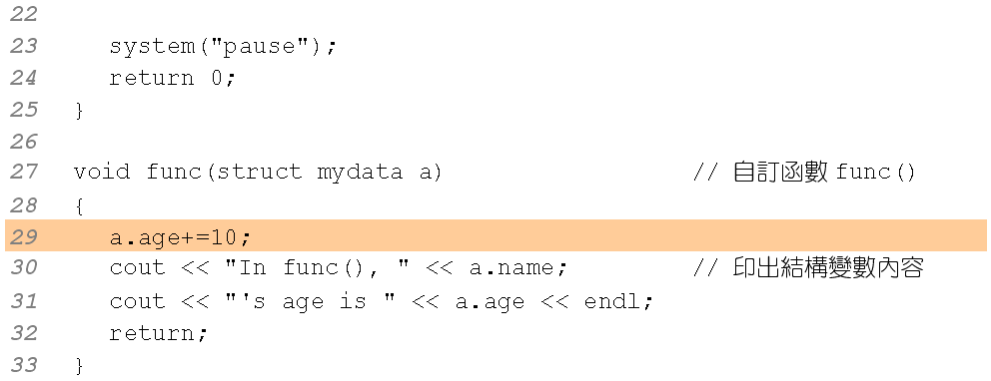
將整個結構傳遞到函數 (3/3)
11.2 以結構為引數傳遞到函數

Slide 13
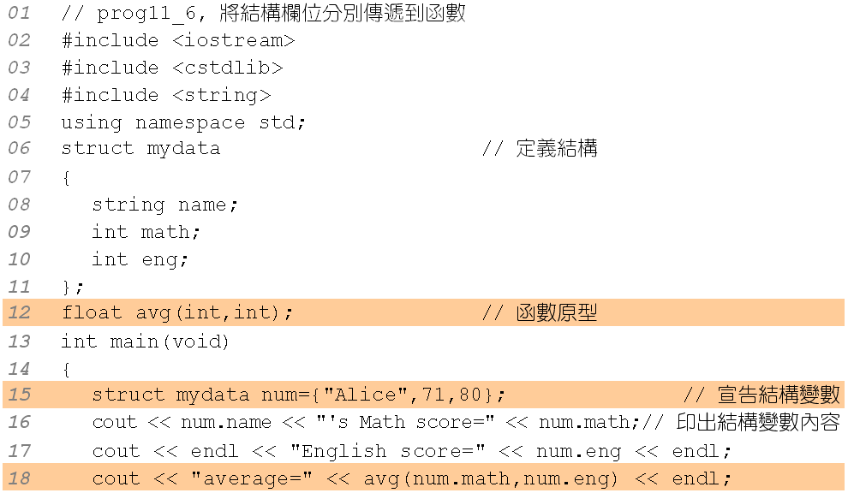
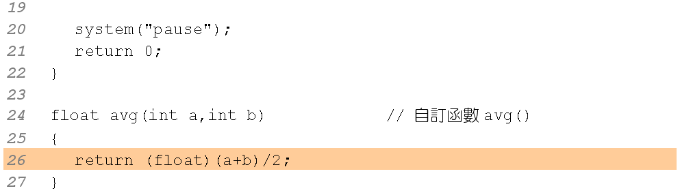
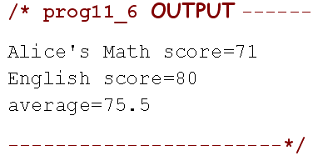
將結構欄位分別傳遞
11.2 以結構為引數傳遞到函數
程式prog11_6僅將結構變數的部分欄位傳入函數

Slide 14
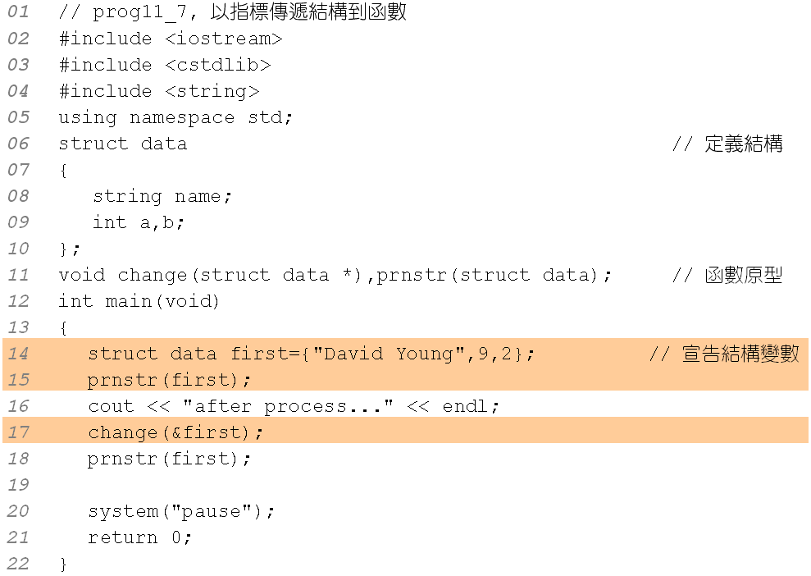
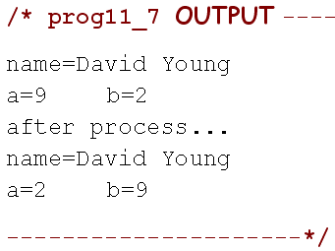
傳遞結構的位址 (1/2)
11.2 以結構為引數傳遞到函數
下面的程式利用指標的方式傳遞結構變數到函數

Slide 15
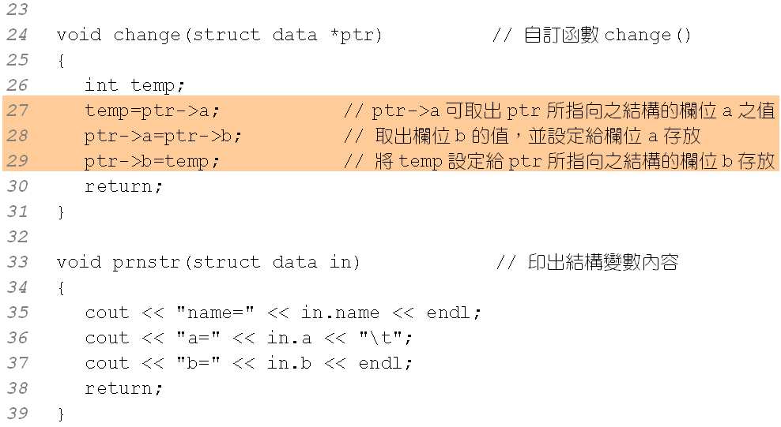
傳遞結構的位址 (2/2)
11.2 以結構為引數傳遞到函數
temp = (*ptr).a;
(*ptr).a = (*ptr).b;
(*ptr).b = temp;

Slide 16
共同空間的定義及宣告 (1/3)
11.3 共同空間
共同空間又稱為聯合或同位，它是利用同一塊共用的空間來存放資料，其格式可依需要變更
共同空間可以讓多種不同型態的變數共用同樣的記憶體空間，以達到節省記憶體的目的

Slide 17
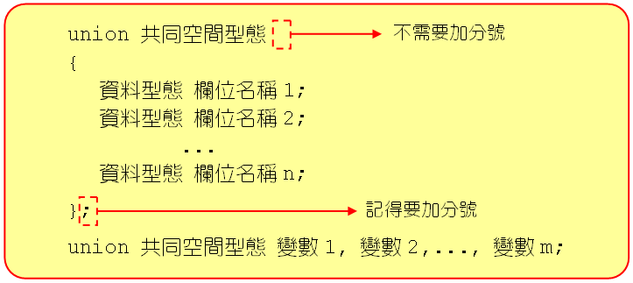
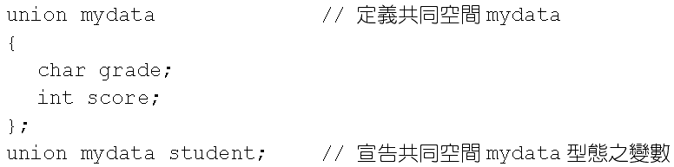
共同空間的定義及宣告 (2/3)
11.3 共同空間
共同空間的定義及宣告方式之格式如下
下面是共同空間定義及宣告的範例

Slide 18
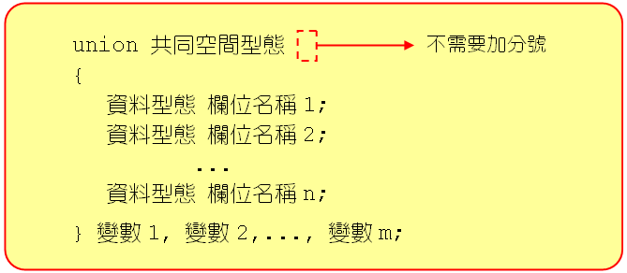
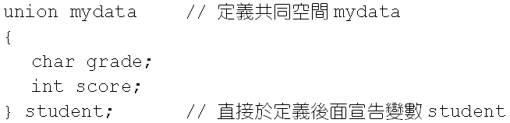
共同空間的定義及宣告 (3/3)
11.3 共同空間
共同空間的定義及宣告格式的另一種方式
下面的共同空間定義及宣告範例為合法的格式

Slide 19
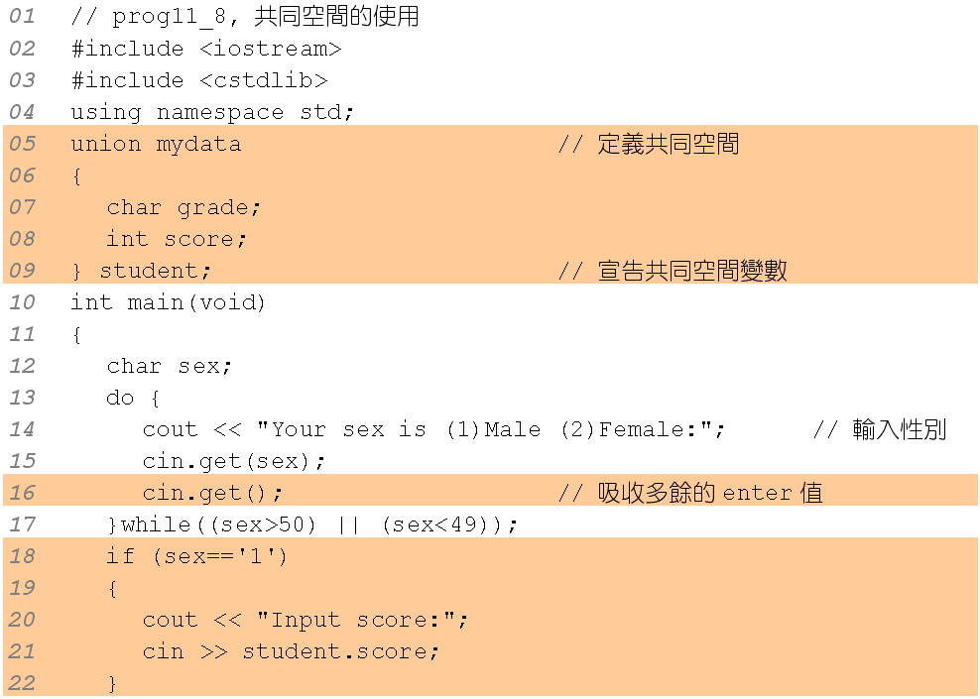
共同空間的使用及設值 (1/3)
11.3 共同空間
下面的程式是共同空間的使用範例

Slide 20
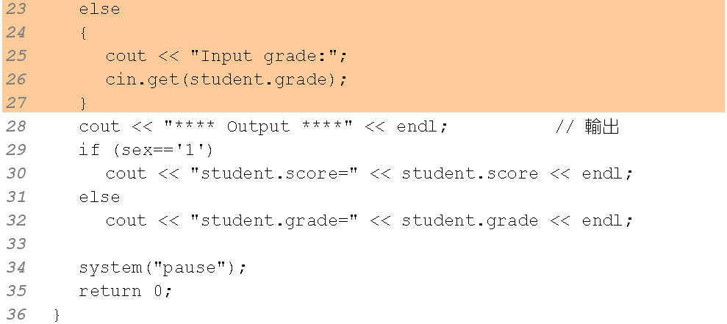
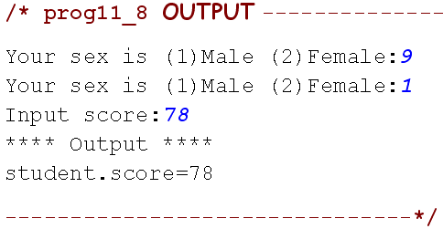
共同空間的使用及設值 (2/3)
11.3 共同空間

Slide 21
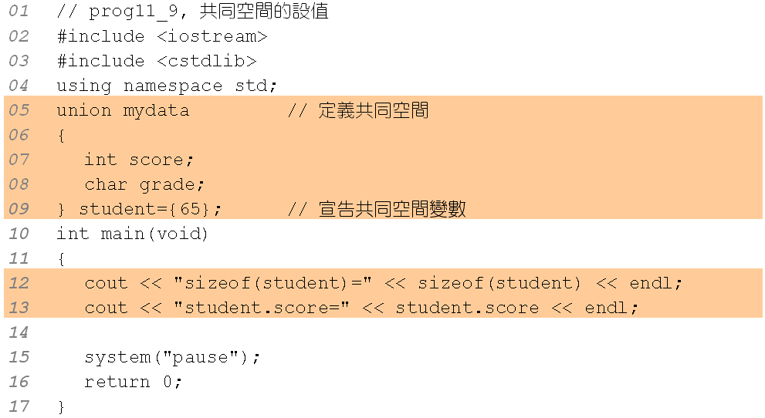
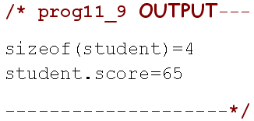
共同空間的使用及設值 (3/3)
11.3 共同空間
下面是設定共同空間變數初值的範例

Slide 22
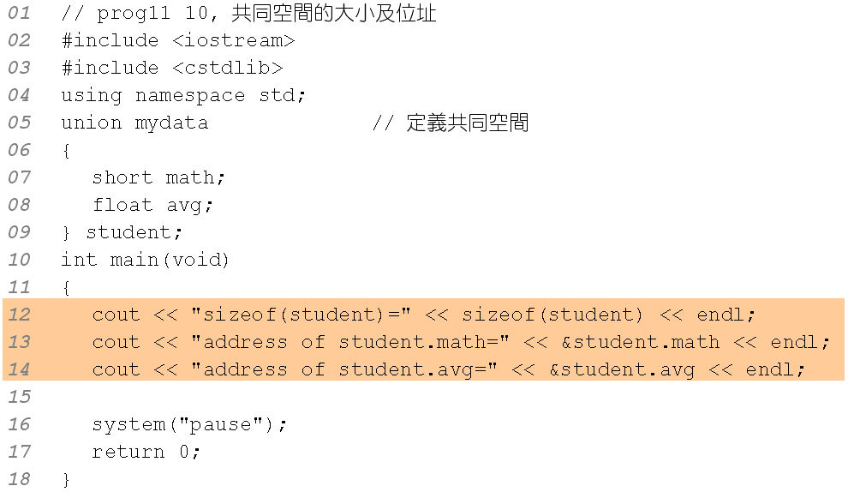
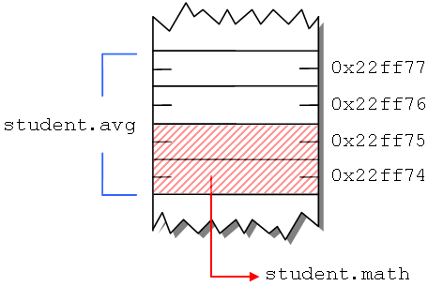
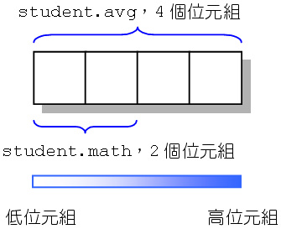
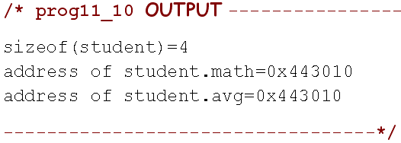
共同空間與結構的差異 (1/2)
11.3 共同空間
下面的程式可驗證共同空間記憶體的安排

Slide 23
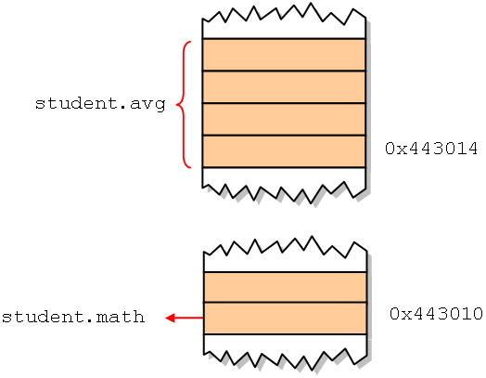
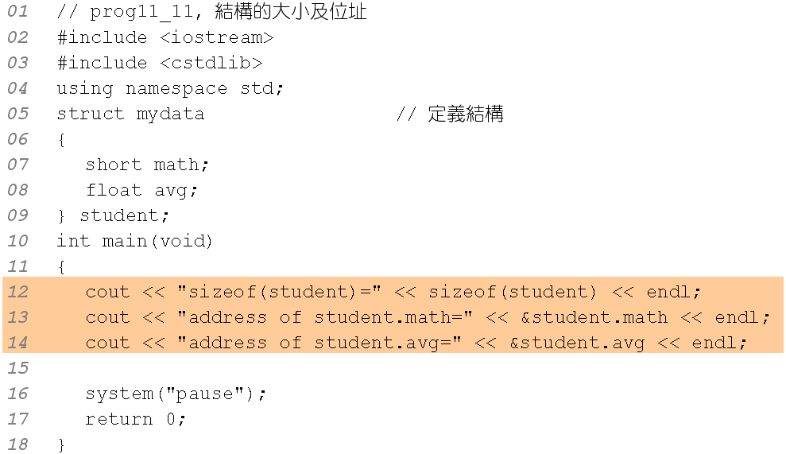
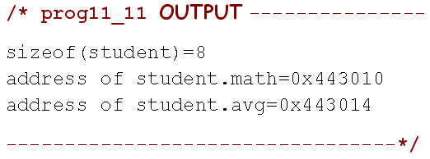
共同空間與結構的差異 (2/2)
11.3 共同空間
下面的程式可驗證結構記憶體的安排
以占用記憶體最大的變數為基本單位

Slide 24
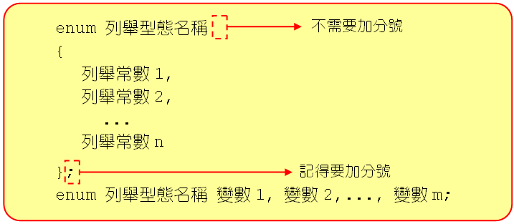
列舉型態的定義及宣告 (1/2)
11.4 列舉型態
列舉型態可以定義某種資料型態，並設定此資料型態內所包含的成員，以方便程式碼的撰寫
列舉型態的定義及宣告格式如下

Slide 25
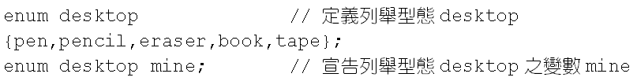
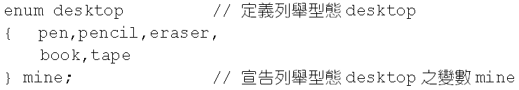
列舉型態的定義及宣告 (2/2)
11.4 列舉型態
下面為列舉型態定義及宣告的範例
列舉型態的定義及宣告格式之另一種方式

Slide 26
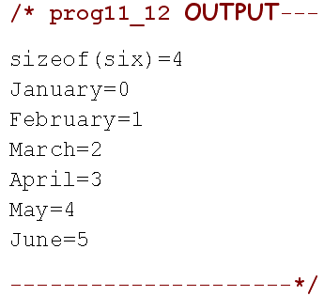
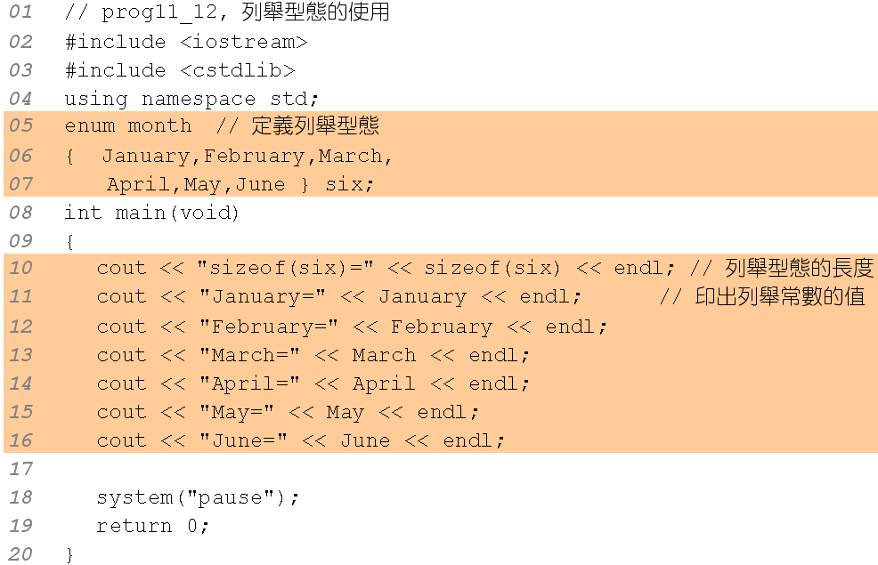
列舉型態的使用與設值 (2/8)
11.4 列舉型態
下面的程式示範列舉型態變數的使用方式

Slide 27
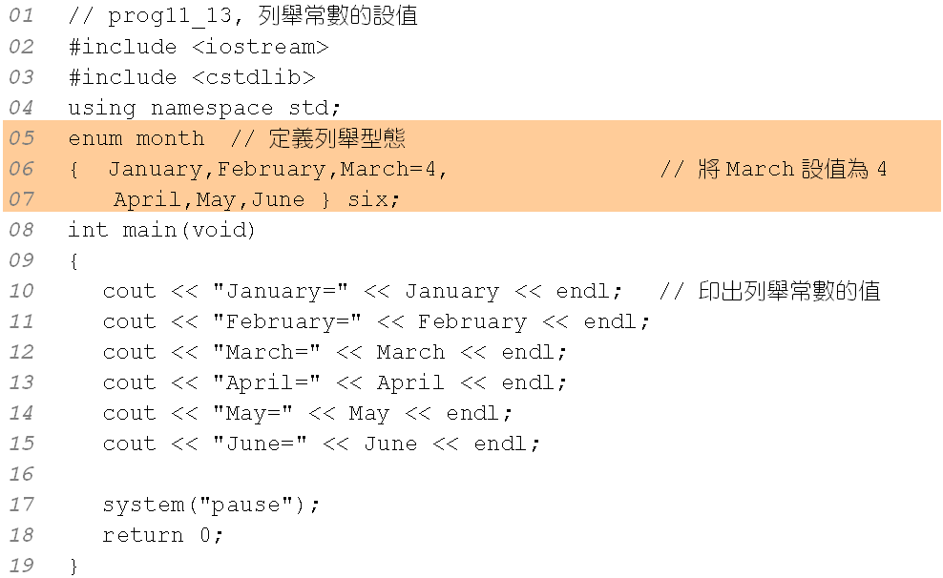
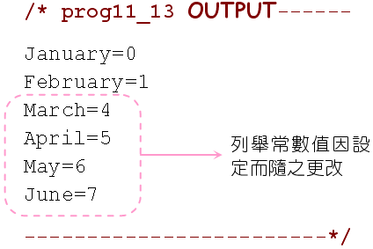
列舉型態的使用與設值 (3/8)
11.4 列舉型態
列舉常數值會由所設定的值開始遞增，如下面的程式

Slide 28
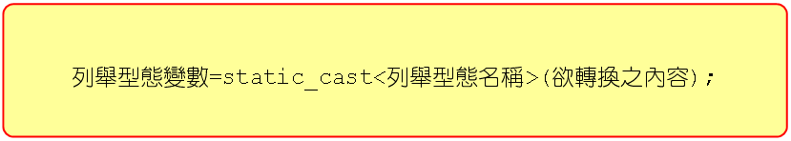

列舉型態的使用與設值 (1/8)
11.4 列舉型態
列舉型態會自動轉換成整數型態
整數型態不會自動轉換成為列舉型態
整數與列舉型態的轉換格式
下面列出合法與不合法的設值方式
_
_

Slide 29


列舉型態的使用與設值 (4/8)
11.4 列舉型態
下面的程式是將列舉型態中的列舉常數印出
_

Slide 30


列舉型態的使用與設值 (5/8)
11.4 列舉型態
下面的程式是利用列舉型態模擬滑鼠的三個按鈕
_

Slide 31

列舉型態的使用與設值 (6/8)
11.4 列舉型態

Slide 32



列舉型態的使用與設值 (7/8)
11.4 列舉型態
設定列舉變數初值的範例
下面的程式是為列舉型態變數設值的範例

Slide 33

列舉型態的使用與設值 (8/8)
11.4 列舉型態

Slide 34

typedef
11.5 使用自訂的型態─typedef
typedef是type definition的縮寫，就是定義型態之意
typedef的使用格式如下所示
下面的型態定義及宣告範例

Slide 35

使用typedef
11.5 使用自訂的型態─typedef
程式prog11_17是利用typedef自訂資料型態的範例

Slide 36
#define與typedef
11.5 使用自訂的型態─typedef
在某些情況下，#define可以取代typedef
在此可將 #define取代為typedef，成為如下面的敘述
使用typedef時是由編譯器來執行
#define是由前置處理器主導

Slide 37


typedef的使用範例 (1/2)
11.5 使用自訂的型態─typedef
下面的程式是使用typedef自訂新的型態之範例

Slide 38

typedef的使用範例 (2/2)
11.5 使用自訂的型態─typedef

Slide 39
-The End-

